Slide 1
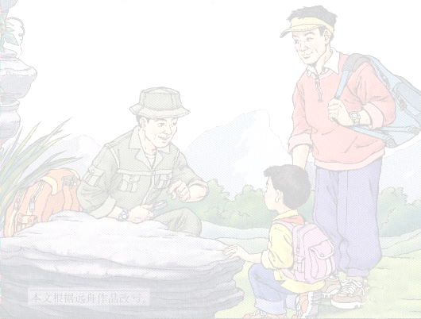
?
21 最大的“书”

Slide 2
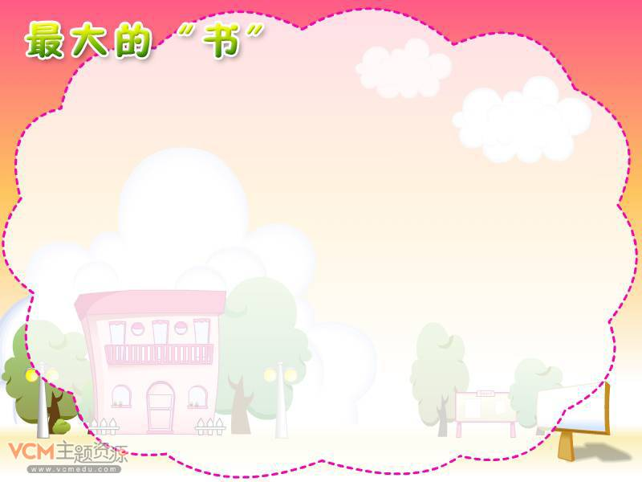
ˊ
pā
méi
cè
yán
yìn
趴在 煤炭 一册 岩石 脚印
波痕 铁矿 藏着 宝藏 海底
地质 勘探队员
／
＼
／
hén
tiě
cánɡ
zànɡ
dǐ
＼
zhì
kān

Slide 3
ˊ
趴在 煤炭 一册 岩石 脚印
波痕 铁矿 藏着 宝藏 海底
地质 勘探队员
／
＼
／
＼

Slide 4
ˊ
趴在 煤炭 一册 岩石 脚印
波痕 铁矿 藏着 宝藏 海底
地质
／
＼
／
＼
勘探队员

Slide 5
ˊ
一天，爸爸带川川去爬山。爬到半山腰，他们看到一位地质勘探队员，正趴在一块大石头上看着什么。
／
＼
／
＼

Slide 6
川川走过去，奇怪地问：“叔叔，您在看什么？”
“哪里有书啊？”
川川认真地问：“这上面有字吗？”
川川又问：“这上面有图画吗？”
“这能说明什么呢？”
“读了这本岩石书有什么用呢？”川川总爱刨根问底。

Slide 7
川川走过去，奇怪地问：“叔叔，您在看什么？”
“哪里有书啊？”
川川认真地问：“这上面有字吗？”
川川又问：“这上面有图画吗？”
“这能说明什么呢？”
“读了这本岩石书有什么用呢？”川川总爱刨根问底。

Slide 8
川川走过去，奇怪地问：“叔叔，您在看什么？”
“哪里有书啊？”
川川认真地问：“这上面有字吗？”
川川又问：“这上面有图画吗？”
“这能说明什么呢？”
“读了这本岩石书有什么用呢？”川川总爱刨根问底。

Slide 9
páo dǐ
刨根问底

Slide 10
páo dǐ
刨根问底

Slide 11
川川走过去，奇怪地问：“叔叔，您在看什么？”
“哪里有书啊？”
川川认真地问：“这上面有字吗？”
川川又问：“这上面有图画吗？”
“这能说明什么呢？”
“读了这本岩石书有什么用呢？”川川总爱刨根问底。

Slide 12
岩石就是书呀！你看，这岩石一层一层的，不就像一册厚厚的书吗？

Slide 14
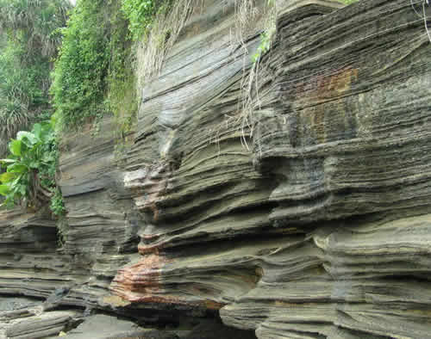
岩石就是书呀！你看，这岩石一层一层的，不就像一册厚厚的书吗？

Slide 15
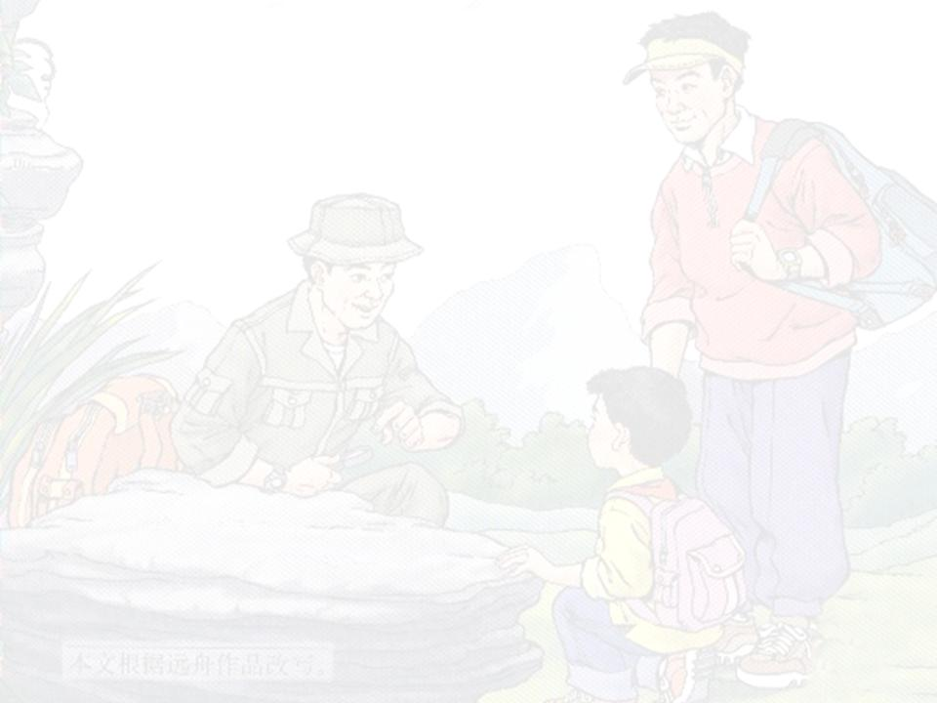
“你来看，这是雨点留下的脚印，叫雨痕；这是波浪的足迹，叫波痕；还有这些闪光的、透明的，是矿物。它们都是字呀！”
“有。你看，这儿有树叶，有贝壳，那儿还有一条小鱼哩！”

Slide 16
“你来看，这是雨点留下的脚印，叫
雨痕；这是波浪的足迹，叫波痕；还有
这些闪光的、透明的，是矿物。它们都
是字呀！”
“有。你看，这儿有树叶，有贝壳，那儿还有一条小鱼哩！”
、 和 都是岩石上的字。
、 和 都是岩石上的图画。

Slide 17


Slide 18
学习提示
1.读：自由读10—12自然段。
2.想：通过读书知道了什么？
3.议：小组内交流“读懂这本‘书’的用处”。

Slide 19
“它告诉我们，在很久很久以前，这里是一片长满树木的陆地。后来，陆地沉下去了，这里就变成了大海。又过了很多很多万年，海底慢慢上升，这里又变成了高山，就是我们脚下的这座山。”
“它能告诉我们，哪里埋着煤炭，哪里藏着铁矿……把这本‘书’读懂，就能为祖国找到更多的宝藏！”

Slide 20
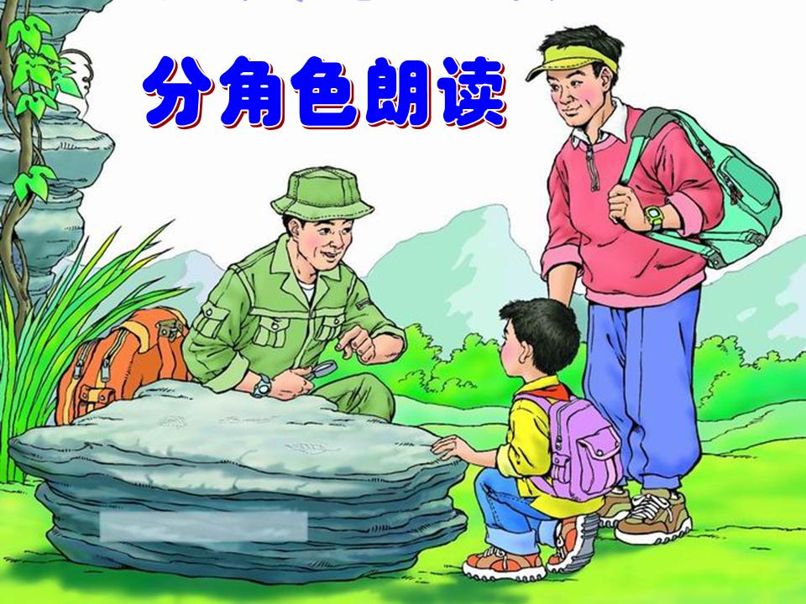

Slide 22
有趣的作业
1.分角色朗读课文。
2.摘抄本课的词语。

Slide 23

川川去爬山，
认识了地质勘探员。
勘探员叔叔本领强，
能把岩石当书看。
一册一册细细翻，
厚厚的“书”里藏宝藏。
雨点的脚印叫雨痕，
波浪的足迹叫波痕，
煤炭铁矿哪里藏？
刨根问底是好样！

